Slide 1

הרצאה 10
Sequential Logic
מעבדה במחשבים מחומרה לתוכנה
קורס 10083
אריק גיספאן arikgi@post.jce.ac.il

Slide 2
תזכורת מהשיעור הקודם..
out(x, y, control bits) =
x+y, x-y, y–x,
0, 1, -1,
x, y, -x, -y,
x!, y!,
x+1, y+1, x-1, y-1,
x&y, x|y

Slide 3
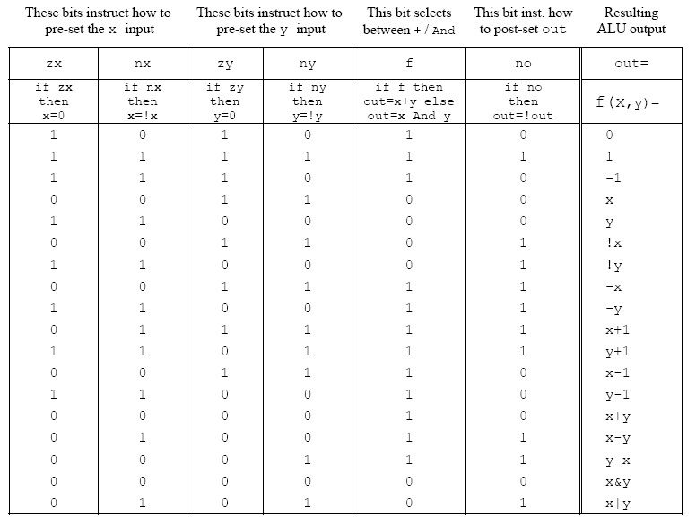
ALU logic (Hack platform)
Implementation: build a logic gate architecture that “reads” each control bit and does what the table specifies: if zx=1 then set x to 0, etc.

Slide 4
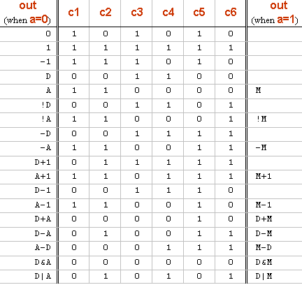
The ALU in the CPU context (Hack platform)
c1,c2, … ,c6
D register
D
a
out
A
ALU
A register
A/M
Mux
RAM
(selected register)
M

Slide 5
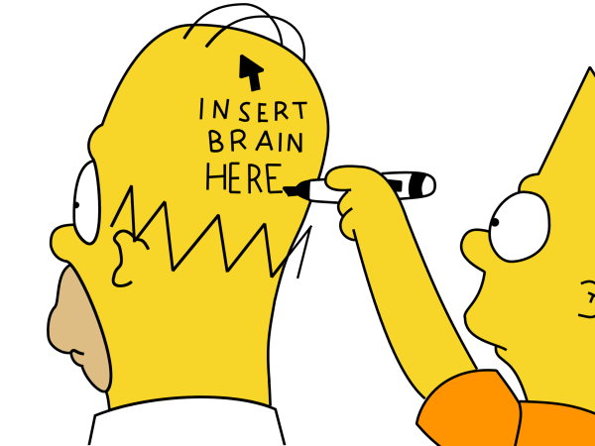
Combinatorial Chips are not enough
We can compute – but what do we do with the result?
Notes:
בשיעור שעבר דיברנו על combinatorial chips . Combinatorial Chips מחשבים פונקציות שתלויות רק בקומבינציות של הקלט. כרגע יש לנו את הבסיס לכל פעולות החישוב של המחשב. אבל עדיין חסר לנו משהו בשביל לדמות יכולת של מחשב.
אין יכולת לשמר מצב. ברגע שנשנה את הקלט הפלט יאבד לנו. אנחנו צריכים יכולת לאחסן ולקרוא מידע בזמן מאוחר יותר. צריכים רכיב שמשמר מידע לאורך זמן. את זה בונים משבבים מסוג sequential chips.
פעולות שקשורות בזמן הן רבות מגוונות ומורכבות – שעון של מחשב, היזון חוזר וסנכרון פעולות. אבל החדשות הטובות שאנחנו יכולים לבצע הכל מרכיבים פשוטים, כמו עם ה combinatorial chips.
הרכיב הפשוט נקרא פליפ – פלופ ובעזרתו אנחנו נגדיר ונבנה את כל רכיבי הזיכרון.

Slide 6

Sequential VS combinational logic
Combinational devices: operate on data only; provide calculation services (e.g. Nand … ALU)
Sequential devices: operate on data and a clock signal; as such, contain state and can be made to provide storage and synchronization services
Sequential devices are sometimes called “clocked devices”
The low-level behavior of clocked / sequential gates is tricky
The good news:
All sequential chips can be based on one low-level sequential gate, called “data flip flop”, or DFF
The complex clock-dependency details can be encapsulated at the low-level DFF level
All the higher-level sequential chips can be built on top of the DFF using combinational logic only.
Notes:
שבבים קומבינטוריים – פועלים רק על מידע – יכולת חישוב
שבבים סדרתיים – פועלים על מידע ושעון.
איך ממשים שבב סדרתי? זה קצת מסובך
אבל החדשות הטובות – אנחנו נקבל במתנה שבב פשוט שכזה, וממנו נבנה את השבבים האחרים

Slide 7
Lecture plan
Clock
A hierarchy of memory chips:
Flip-flop gates
Binary cells
Registers
RAM
Counters
Perspective.
Notes:
על מה נדבר?
שעון
היררכיה של שבבי זיכרון
Counter
ובסוף סקירה כללית

Slide 8
The Clock
HW
simulator
demo
In our jargon, a clock cycle = tick-phase (low), followed by a tock-phase (high)
In real hardware, the clock is implemented by an oscillator
In our hardware simulator, clock cycles can be simulated either
Manually, by the user, or
“Automatically,” by a test script.
Notes:
ברוב המחשבים מעבר הזמן מיוצג ע"י שעון מרכזי.
המימוש מתבסס על ידי אותות רציפים שמתחלפים בין 2 מצבים 0 ו 1
הזמן מתחילת הראשון עד סיום השני נקרא CYCLE וממדל לנו יחידת זמן דיסקרטית.
בעזרת החיווט המערכת שולחת את הסיגנל בבת אחת לכל השבבים שתלויים בזמן.
למה חשוב שזו יהיה סיגנל בו זמנו? למה צריך זמן דיסקרטי?

Slide 9
Flip-flop
HW
simulator
demo
in
DFF
out
out(t) = in(t-1)
A fundamental state-keeping device
For now, let us not worry about the DFF implementation
Memory devices are made from numerous flip-flops, all regulated by the same master clock signal
Notational convention:
Notes:
החלק הבסיסי נקרא פליפ-פלופ . מקבל ומחזיר ביט בודד
Out(t)=In(t-1)
אנחנו לא נעסוק במימוש שלו.
רכיבי זיכרון בנויים מבוססים על פליפ פלופ.
שימו לב לסימון – חץ קטן שמסמן את קלט הזמן

Slide 10
1-bit register (we call it “Bit”)
Objective: build a storage unit that can:
Change its state to a given input
Maintain its state over time (until changed)
in
DFF
out
load
in
out
MUX
DFF
out(t) = out(t-1) ?
out(t) = in(t-1) ?
Won’t work
if load(t-1) then out(t)=in(t-1)
else out(t)=out(t-1)
OK
Notes:
מה אנחנו צריכים בשביל זיכרון? מה הפעולה הבסיסית?
לשנות את המצב בהינתן קלט 2. לשמר את המצב לאורך זמן עד שיוחלט אחרת
איך עושים את זה? קודם ננסה לא להשתמש ב DFF
מה הבעיה? למה משמש ה DFF
פתרון – לעבור לשקף הבא

Slide 11
Bit (cont.)
HW
simulator
demo
Interface
Implementation
Load bit
Read logic
Write logic
Notes:
הממשק לעומת מימוש
שימוש: טעינת הביט, קריאה וכתיבה

Slide 12
Multi-bit registers
HW
simulator
demo
Register’s width: a trivial parameter
Read logic
Write logic
Notes:
ביט אחד לא מספיק לייצג זיכרון אפקטיבי של כלום. מה צריך לעשות?
N-bit register
N הוא הרוחב של הרגיסטר – כמה ביטים יש בו
איך ממשים קריאה וכתיבה?

Slide 13
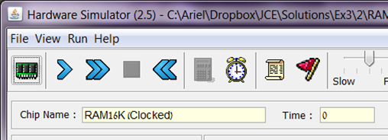
Aside: Hardware Simulation
HW
simulator
demo
Relevant topics from the HW simulator tutorial:
Clocked chips: When a clocked chip is loaded into the simulator, the clock icon is turned on, and the user can use it to control the clock
Built-in chips:
feature a standard HDL interface yet a Java implementation
Provide behavioral simulation services
May have GUI effects.
Notes:
שימו לב לסימולטור – כשנטען שבב סדרתי נראה שהשעון מופיע – ונוכל להשתמש בו כדי לשלוט על מימד הזמן

Slide 14
Random Access Memory (RAM)
HW
simulator
demo
Read logic
Write logic.
Notes:
RAM
זיכרון גישה אקראית – נשלוט על כמה רגיסטרים ביחד
למה אקראי? צריך להיות ממומש כך שיוכל לגשת לכל כתובת אקראית בזיכרון, בלי הגבלה על הסדר בלי קשר למיקום הפיזי – במהירות גישה זהה
כל רגיסטר מכיל מילה. לכל מילה יש כתובת נניח int מ 1 עד n. אנחנו צריכים יכולת לקבל כתובת ולטעון את הרגיסטר המתאים.

Slide 15
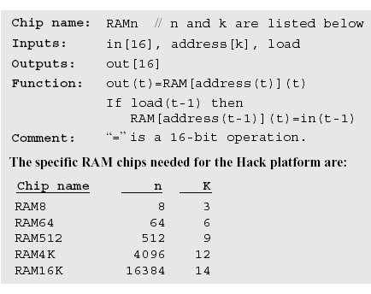
RAM interface
Notes:
נבנה כמה זכרונות RAM בהיררכיות שונות
למה לא לבנות בבת אחת את הכל?

Slide 16
RAM anatomy
Recursive ascent
Notes:
איך ה RAM בנוי

Slide 17
Counter
Needed: a storage device that can:
(a) set its state to some base value
(b) increment the state in every clock cycle
(c) maintain its state (stop incrementing) over clock cycles
(d) reset its state
If reset(t-1) then out(t)=0 else if load(t-1) then out(t)=in(t-1) else if inc(t-1) then out(t)=out(t-1)+1 else out(t)=out(t-1)
Typical function: program counter
Implementation: register chip + some combinational logic.
Notes:
מונה – counter.
יחידת אחסון ש: מתחילה בערך בסיב , מעלה את הערך בכל CYCLE ומשמרת את המצב ביניהם. יכולת אתחול.
שימוש לדוגמא –
PROGRAM COUNTER
איך נממש?

Slide 18
Recap: Sequential VS combinational logic
Notes:
תזכורת – בין סדרתי לקומבינטורי

Slide 19
Time matters
During a tick-tock cycle, the internal states of all the clocked chips are allowed to change, but their outputs are “latched”
At the beginning of the next cycle, the outputs of all the clocked chips in the architecture commit to the new values.
Implications:
Challenge: propagation delays
Solution: clock synchronization
Cycle length and processing speed.

Slide 20
Perspective
All the memory units described in this lecture are standard
Typical memory hierarchy
SRAM (“static”), typically used for the cache
DRAM (“dynamic”), typically used for main memory
Disk
(Elaborate caching / paging algorithms)
A Flip-flop can be built from Nand gates
But ... real memory units are highly optimized, using a great variety of storage technologies.
Access time
Cost

